Slide 2
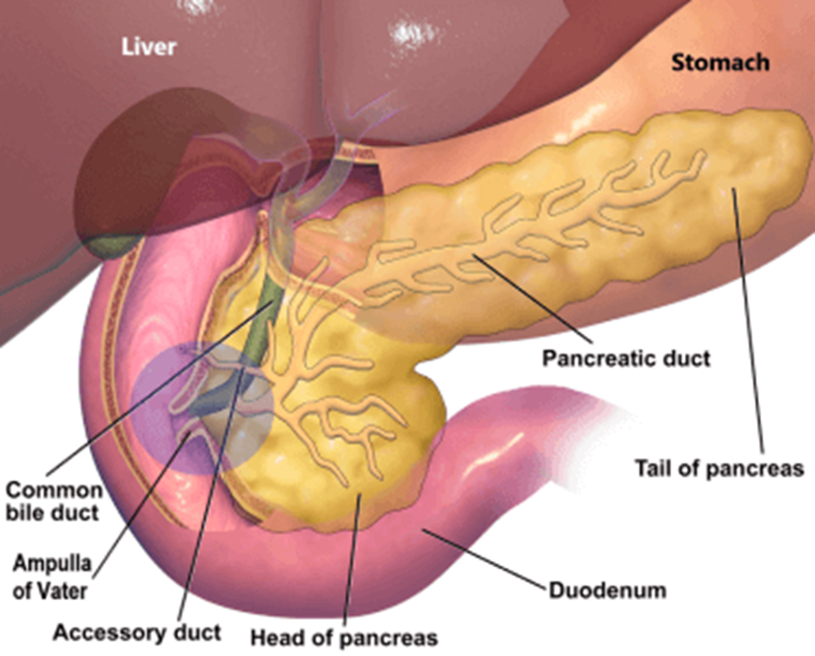
I.TỔNG QUAN
Ung thư quanh bóng vater là tập hợp những tân sinh ác tính của vùng quanh bóng vater.
Vùng quanh bóng vater giới hạn trong bán kính 2cm quanh nhú tá lớn. Bao gồm đầu tụy, bóng vater, đoạn cuối OMC và tá tràng.
Có biểu hiện lâm sàng, chẩn đoán và điều trị giống nhau.

Slide 3


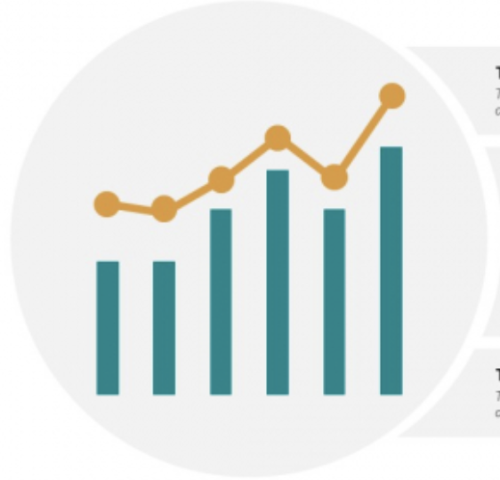
I.TỔNG QUAN
Tuổi
Giới tính
Tần suất
Tăng theo tuổi (đa phần ở độ tuổi ≥ 60 tuổi )
Thường ở nam nhiều hơn nữ
1. Ung thư đầu tụy
2. Ung thư bóng vater
3. Ung thư đoạn cuối ống mật chủ
4. Ung thư tá tràng
Notes:
40-60%, 10-20%, 10%, 5-10%

Slide 4
I.TỔNG QUAN
YẾU TỐ NGUY CƠ
01
02
03
Ung thư bóng vater và ung thư tá tràng
Ung thư đầu tuỵ
Ung thư đoạn cuối OMC
Yếu tố di truyền: hội chứng ung thư di truyền
Yếu tố môi trường: hút thuốc lá, béo phì, đái tháo đường, viêm tụy mạn
Hội chứng đa polyp có tính di truyền
Viêm xơ hóa đường mật.
Nang ống mật chủ
Sỏi mật
Hội chứng ruột kích thích
Notes:
Hội chứng ung thư di truyền: UT đại trực tràng di truyền không đa polyp, ung thư vú có mang đột biến gen BRCA2.

Slide 5
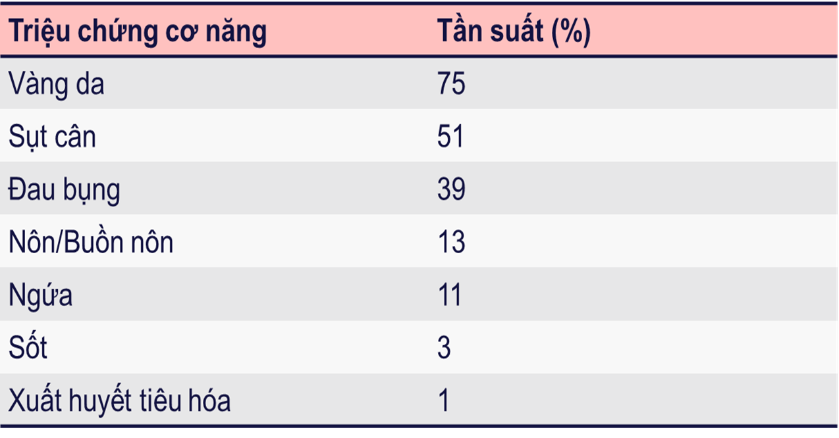
II.CHẨN ĐOÁN
1.LÂM SÀNG : TRIỆU CHỨNG CƠ NĂNG
Không có triệu chứng đặc hiệu
Tùy theo vị trí tổn thương => triệu chứng của xâm lấn, chèn ép cấu trúc lân cận
Notes:
25 % BN còn lại k vàng da vì vị trí u k chèn ép OMC hoặc u chưa chèn ép OMC
Sụt cân k chủ ý, có ý nghĩa
Đau bụng mơ hồ vùng trên rốn lan sau lưng
Ngứa trong vàng da tắc mật: Việc ứ đọng mật sẽ làm tăng acid mật trong máu. Nó sẽ kích thích các đầu dây thần kinh dưới da gây ngứa.

Slide 6
II.CHẨN ĐOÁN
1.LÂM SÀNG : TRIỆU CHỨNG THỰC THỂ
Da niêm vàng, vết cào gãi ở da
Túi mật to
Sờ được nốt ở gan
Hạch thượng đòn (Virchow), nốt di căn vùng quanh rốn (sister Mary Joseph)
Di căn tiểu khung khi thăm khám trực tràng (mảng Blumer)

Slide 7
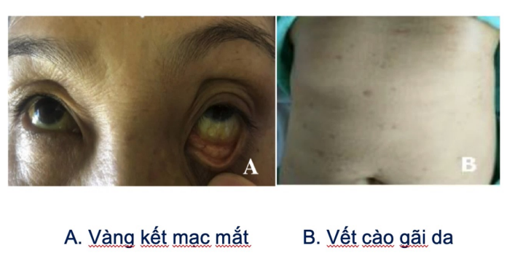
II.CHẨN ĐOÁN
1.LÂM SÀNG : TRIỆU CHỨNG THỰC THỂ

Slide 8
II.CHẨN ĐOÁN
1.LÂM SÀNG :
Hội chứng vàng da tắc mật: kết mạc mắt vàng, sang thương da do cào gãi,..
Túi mật to sờ thấy và không đau: Định luật Courvoisier.
Triệu chứng của di căn:
- Sờ được nốt ở gan, gan to
- Hạch: Virchow, nốt di căn ở rốn Sister Mary Joseph, Blummer’s Shelf
Notes:
Courvoisier: nhạy 25-55%, đặc hiệu 83-90%
Định luật Courvoisier ( hội chứng Courvoisier, dấu hiệu Courvoisier – Terrier ) cho rằng sự hiện diện của một túi mật to ấn chẩn được không đau và kèm theo vàng da nhẹ (nguyên nhân không phải là sỏi mật) có thể là một biểu hiện của tắc OMC bởi ung thư thường là ung thư đầu tụy tạng.
Khối u gây cản trở ống mật chủ dẫn đến một túi mật dãn rộng. Ngược lại, sỏi túi mật cản trở sự lưu thông mật không dẫn đến một túi mật dãn rộng mà thường là túi mật hóa sẹo (tức là xơ hóa ) sau đó mới có tình trạng dãn rộng.
Trường hợp ngoại lệ của định luật Courvoisier ngụ ý rằng sỏi mà gây ra vàng da và không đau , sờ thấy túi mật, điển hình sỏi túi mật hình thành chậm và từ đó cho phép thời gian để túi mật để trở nên mềm và viên sỏi di chuyển xuống và kẹt cấp tính
Sỏi rơi xuống và kẹt ở bóng Vater
Sỏi rơi xuống và kẹt ở ngã ba ống gan chung và ống túi mật
Dấu Courvoisier-Terrier: đưa tay vào cạnh bờ dưới xương sườn, nhận thấy 1 khối dạng túi di chuyển theo nhịp hô hấp — > Luật Courvoisier-Terrier : vàng da tắc mật + dấu Courvoisier.

Slide 9
II.CHẨN ĐOÁN
1.LÂM SÀNG :
- UT đầu tụy: đau mơ hồ, tăng về đêm và rối loạn tiêu hóa là biểu hiện đầu tiên, sau đó xuất hiện vàng da khi u lớn chèn ép đường mật, có thể có HC tắc đường thoát dạ dày, khám sờ thấy u.
- UT bóng vater: vàng da sớm, từng đợt, tái phát, đợt sau nhiều hơn đợt trước kèm XHTH , triệu chứng thiếu máu mạn
- UT đoạn cuối OMC: Biểu hiện đầu tiên vàng da, vàng mắt xuất hiện từ từ, không cảm giác đau Tổn thương nhỏ Không có triệu chứng thiếu máu
- UT tá tràng: gây vàng da thì thường u lớn, khi đó BN có biểu hiện XHTH thiếu máu mạn, và HC tắc đường thoát đạ dày, khám sờ thấy u.
Notes:
Tuy các u quanh bóng vater không thể phân biệt rạch ròi trên lâm sàng, tuy nhiên có thể gợi ý qua bệnh cảnh của từng bệnh

Slide 10



II.CHẨN ĐOÁN
XN máu và sinh hóa:
- Billirubin TP/TT, ALP, AST, ALT
- Chức năng đông máu
- Đánh giá dinh dưỡng: albumin máu,pre-albumin máu, ion đồ, công thức máu
- Viêm đường mật: Bạch cầu, CRP.
- Amylase, lipase máu (nếu có đau thượng vị).
2.CẬN LÂM SÀNG
Hình ảnh học:
Siêu âm bụng
CT bụng có cản quang
Chụp mật tụy ngược dòng qua nội soi (ERCP)
Chụp cộng hưởng từ mật tụy (MRCP)
Chụp đường mật xuyên gan qua da (PTC)
Siêu âm nội soi (EUS)
PET/CT
Marker ung thư: CA19-9, CEA
Notes:
Khi nghi ngờ u quanh bóng vater, để chẩn đoán xác định chúng ta cần các cận lâm sàng, trong đó, có vai trò quan trọng là các CLS hình ảnh
Các XN máu sinh hóa có vai trò đánh giá biến chứng, các marker UT có vai trờ tiên lượng và theo dõi

Slide 11
II.CHẨN ĐOÁN
2.CẬN LÂM SÀNG : MAKER CA19-9
Tăng trong 75% trường hợp ung thư quanh bóng Vater.
Độ nhạy và độ đặc hiệu cao hơn CEA
CA 19 – 9 # 37 IU/L: Se 81%, Sp 90%, PPV 72%
CA 19 – 9 > 100: Se 68%, Sp 98%, PPV 97%, NPV 89%
Tuy nhiên độ nhạy rất thấp khi u nhỏ, giai đoạn sớm => Không dùng để tầm soát
Vai trò
-Chính: theo dõi và tiên lượng
+CA 19-9 trở về gần bình thường sau phẫu thuật 2 tuần
+CA 19-9 gia tăng trở lại khi u tái phát
Theo Marius và Reitz: 85xCEA + CA 19-9 > 845 => giảm tiên lượng sống còn sau mổ.
Notes:
Cũng tăng trong các bệnh lành tính khác của tụy, gan và đường mật .10% dân số không sản xuất CA 19.9 do thiếu kháng nguyên Lewis
CA 19-9 dùng để làm baseline theo dõi nên đo khi đã giải áp đường mật và bilirubin về lại bình thường

Slide 12
II.CHẨN ĐOÁN
2.CẬN LÂM SÀNG : SINH HÓA
*Khi có tình trạng vàng da tắc mật
Bilirubin TP tăng ưu thế TT
ALP tăng
AST, ALT
Tăng nhẹ - TB
Trở về gần bình thường sau khi giải quyết tắc mật hiệu quả
*Tắc mật lâu ngày
Kém hấp thu vitamin K => PT, INR kéo dài
Suy dinh dưỡng => Giảm pre-abulmin, albumin máu
* K quanh bóng vater xâm lấn vào tá tràng gây chảy máu => CTM biểu hiện thiếu máu đẳng sắc, đẳng bào
Notes:
Đánh giá SDD sớm nhất và chính xác dựa vào pre-albumin máu. Bình thường 10-20mg%

Slide 13
II.CHẨN ĐOÁN
2.CẬN LÂM SÀNG : HÌNH ẢNH HỌC
SIÊU ÂM BỤNG
Độ nhạy khoảng 25% trong phát hiện U quanh bóng Vater
Độ nhạy cao hơn với các u lớn (> 3cm)
Siêu âm ghi nhận: Dãn đường mật, nốt di căn gan, dịch báng,…
Siêu âm bụng thường là cận lâm sàng đầu tay trong tiếp cận bệnh nhân.
Nhận xét:
Độ nhạy không cao
Chỉ đánh giá được các dấu hiệu gián tiếp.
Notes:
Cận lâm sàng đầu tay khi nghi ngờ u quanh bóng vater là siêu âm bụng tính sẵn có dễ thực hiện, tuy nhiên độ nhạy trong trực tiếp nhìn thấy u không cao, độ nhạy cao hơn với các u lớn. Ngoài ra SA âm có thể thấy dấu hiệu gián tiếp của u là giãn đường mật trong và ngoài gan. Khi nghi ngờ u quanh bóng vater, dù kết quả SA trả lời thấy hay không thấy u, CT bụng cản quang là cận lâm sàng tiếp theo được KC sử dụng, CT giúp chẩn đoán có u hay không và giúp trả lời u cơ quan nào.
uptodate 2022 Khuyen cao có thể dùng CT đầu tay khi BN đau tv, sụt cân và không có vàng da

Slide 14
II.CHẨN ĐOÁN
2.CẬN LÂM SÀNG : HÌNH ẢNH HỌC
CT SCAN BỤNG CHẬU CÓ CẢN QUANG
Trực tiếp phát hiện u quanh bóng vater
Trong u tụy: Độ nhạy 98%: u ≥ 2 cm, 68-77%: u<2cm [3]
Có thể phân biệt được u dạng nang hoặc u thần kinh nội tiết khác ở tụy
* Giá trị CT SCAN
Phát hiện u và mức độ xâm lấn u: Se 80 – 94%
Di căn hạch: Se 0 – 74%
Di căn xa: Se 56%
Định vị sinh thiết trước mổ

Slide 15
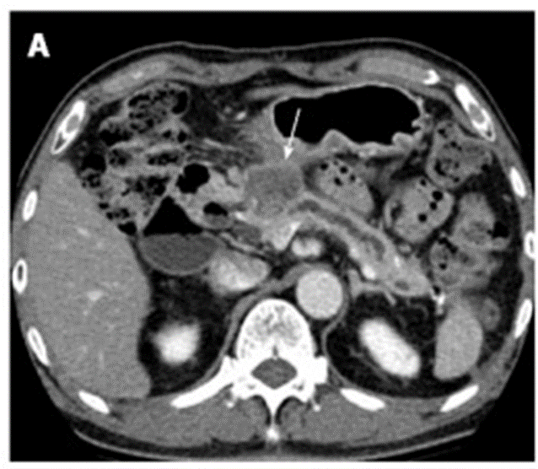
II.CHẨN ĐOÁN
2.CẬN LÂM SÀNG : HÌNH ẢNH HỌC
CT SCAN BỤNG CHẬU CÓ CẢN QUANG
a.Phát hiện u và mức độ xâm lấn u
Loại u | Hình ảnh CT scan
U đầu tuỵ | Phim không cản quang: đậm độ ngang nhu mô tuỵ Phim cản quang: Khối không đồng nhất, giảm đậm độ so với nhu mô xung quanh HA thứ phát: dãn ống tuỵ, dãn OMC
Notes:
Phương pháp chụp: ngoài thì động mạch (15-30s sau tiêm cản quang), thì tĩnh mạch cửa (45s) → phase tuỵ: chụp sau tiêm cản quang 30-40s
Độ nhạy: 90 – 95 %

Slide 16
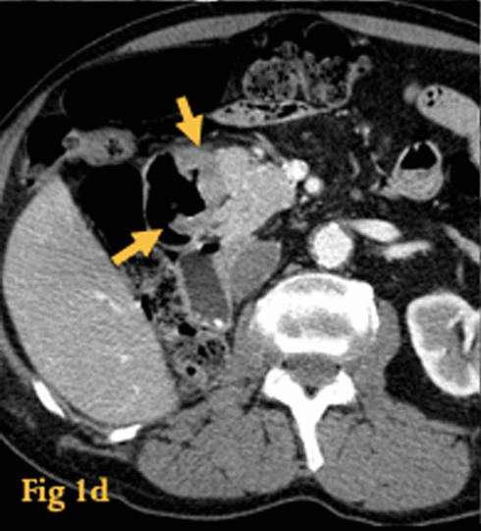
II.CHẨN ĐOÁN
2.CẬN LÂM SÀNG : HÌNH ẢNH HỌC
CT SCAN BỤNG CHẬU CÓ CẢN QUANG
a.Phát hiện u và mức độ xâm lấn u
Loại u | Hình ảnh CT scan
U tá tràng D2 | Hình ảnh hẹp, dạng vòng với bờ không đều, gây dãn tá tràng và dạ dày

Slide 17
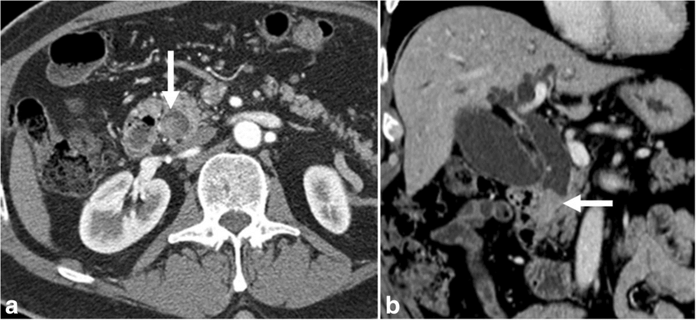
II.CHẨN ĐOÁN
2.CẬN LÂM SÀNG : HÌNH ẢNH HỌC
CT SCAN BỤNG CHẬU CÓ CẢN QUANG
a.Phát hiện u và mức độ xâm lấn u
Loại u | Hình ảnh CT scan
U đoạn cuối OMC | Phim cản quang: Dày không đều và không đối xứng đoạn cuối OMC kèm với giãn đường mật trong gan, thành OMC tăng đậm độ so với nhu mô gan.
Notes:
Trên hình b, mp trán, Thấy dấu hiệu cắt cụt đột ngột OMC, và tổn thương có đâm độ mô mềm tại vị trí này, hình a mặt cắt ngang của khối u tại vị trí cắt cụt OMC

Slide 18
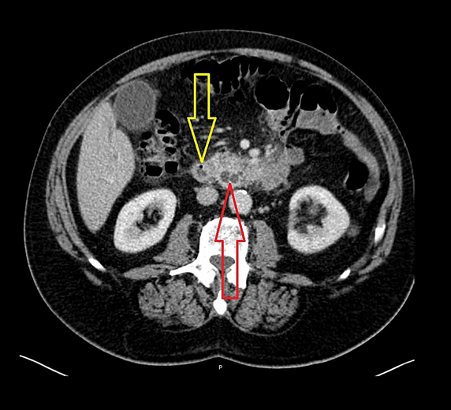
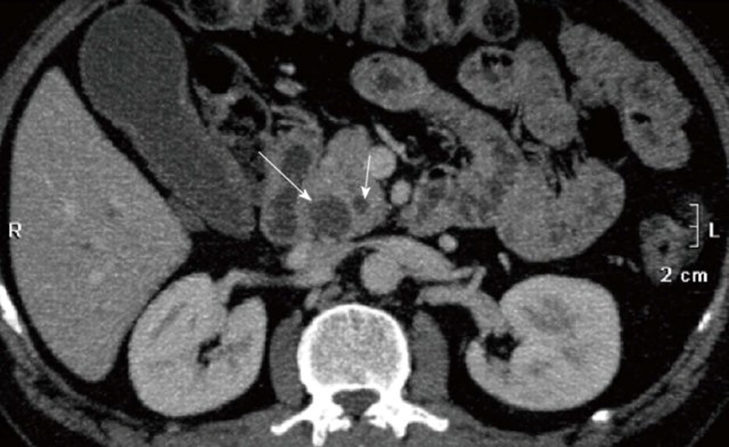
II.CHẨN ĐOÁN
2.CẬN LÂM SÀNG : HÌNH ẢNH HỌC
CT SCAN BỤNG CHẬU CÓ CẢN QUANG
a.Phát hiện u và mức độ xâm lấn u
Loại u | Hình ảnh CT scan
U bóng Vater | Phim cản quang: Khối giảm đậm độ chia thùy, hay thâm nhiễm. Hình ảnh ống đôi thường gặp (ống tuỵ chính và ống mật chủ dãn nằm cạnh nhau), thậm chí khi kích thước u nhỏ

Slide 19
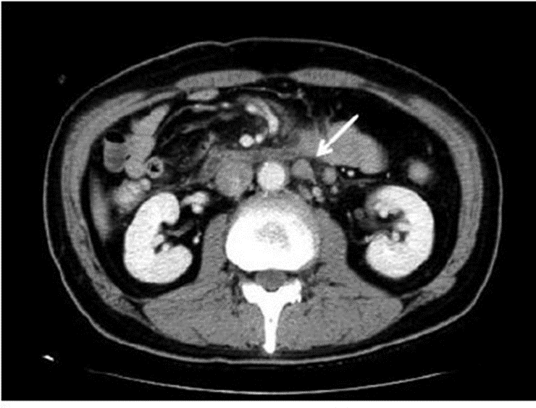
II.CHẨN ĐOÁN
2.CẬN LÂM SÀNG : HÌNH ẢNH HỌC
CT SCAN BỤNG CHẬU CÓ CẢN QUANG
b.Phát hiện di căn hạch:
Hạch di căn: đc xem là hạch di căn khi có 1 trong 3 đặc điểm sau đây:
Đường kính ≥ 1 cm
Hình ảnh hoại tử trung tâm bất kể kích thước (mất rốn hạch)
Hạch có đậm độ cao hơn nhu mô gan trong phim thì tĩnh mạch cửa

Slide 20
II.CHẨN ĐOÁN
2.CẬN LÂM SÀNG : HÌNH ẢNH HỌC
CT SCAN BỤNG CHẬU CÓ CẢN QUANG
c. giá di căn xa:
Di căn gan: khối đậm độ thấp thì TM, hình ảnh tăng quang viền
Di căn phúc mạc: phúc mạc dày lên và tăng ngấm thuốc; mạc treo bện xoắn thành đám, dày hình sao, hình nếp gấp hoặc thành đám lớn; các nốt hoặc các mảng/dải tỷ trọng mô mềm; hình ảnh bánh mạc nối; thành ruột dày lên và có tổn thương dạng nốt

Slide 21
II.CHẨN ĐOÁN
2.CẬN LÂM SÀNG : HÌNH ẢNH HỌC
CT SCAN BỤNG CHẬU CÓ CẢN QUANG
d.Đánh giá khả năng phẫu thuật:
Khả năng phẫu thuật | Động mạch | Tĩnh mạch
Cắt bỏ được | Không xâm lấn động mạch (ĐM thân tạng, ĐM MMTT, ĐM gan chung) | Không xâm lấn TM MMTT hay TMC, có xâm lấn nhưng chu vi tiếp xúc không liên tục < 180o
Bờ cắt còn tế bào ác tính | Xâm lấn ĐM gan chung nhưng không xâm lấn động mạch thân tạng. Xâm lấn ĐM MTTT ≤ 180o | Xâm lấn TM MTTT hay TMC > 180o, hay xâm lấn ≤ 180o kèm chu vi tiếp xúc không liên tục hay có huyết khối nhưng có thể cắt bỏ và tạo hình. Xâm lấn TM chủ dưới
Không cắt được | Di căn xa (bao gồm di căn nhóm hạch ngoài vùng) Xâm lấn ĐM MTTT > 180o Xâm lấn ĐM thân tạng > 180o Xâm lấn nhánh ĐM hỗng tràng đầu tiên | Không thể tạo hình TM MMTT hay TMC do u xâm lấn hay thuyến tắc. Xâm lấn hầu hết đoạn đầu của nhánh TM hỗng tràng đầu tiên.
Notes:
* động mạch thân tạng, động mạch mạc treo tràng trên, động mạch gan chung
Tiêu chuẩn này sử dụng cho ung thư tụy, với các u khác quanh bóng vater hiện chưa có tiêu chuẩn chính thức nên vẫn sử dụng tiêu chuẩn của ung thư tụy PDAC

Slide 22
II.CHẨN ĐOÁN
2.CẬN LÂM SÀNG : HÌNH ẢNH HỌC
SIÊU ÂM NỘI SOI - Endoscopic ultrasound (EUS)
Ưu điểm
Đánh giá xâm lấn mạch máu, di căn hạch tốt hơn CT
Khảo sát được khối u dưới 2 cm mà CT scan có thể bỏ sót.
Có thể sinh thiết làm mô bệnh học trước mổ (EUS – FNA)
Hạn chế:
Phụ thuộc người thực hiện
Xâm lấn, nguy cơ gây biến chứng: chảy máu, thủng tá tràng, viêm tuỵ (0.1-1%)

Slide 23
II.CHẨN ĐOÁN
2.CẬN LÂM SÀNG : HÌNH ẢNH HỌC
CHỤP CỘNG HƯỞNG TỪ MẬT TUỴ - Magnetic Resonance Cholangiopancreatography (MRCP)
Không xâm lấn, khảo sát cây đường mật, ống tụy và các mạch máu liên quan
Độ nhạy cao hơn so với CT Scan (đặc biệt là đối với những U < 2cm, u đoạn cuối Ống mật chủ)
Theo NCCN, MRI không tốt hơn so với CT scan trong đánh giá u tuỵ
Không xâm lấn so với ERCP → tránh được các biến chứng
Không thể thay thế ERCP trong chẩn đoán tế bào học.

Slide 24
II.CHẨN ĐOÁN
2.CẬN LÂM SÀNG : HÌNH ẢNH HỌC
NỘI SOI MẬT TUỴ NGƯỢC DÒNG - Endoscopic Retrograde Cholangio Pancreatography (ercp)
Là Phương tiện chẩn đoán:
Hữu ích khi có tắc nghẽn ống tụy nhưng không thấy U trên CT hay MRI
Sinh thiết tế bào học khi có thể (nhất là đối với mấy cái U đoạn cuối OMC, u bóng Vater hay U tá tràng đều nên cần có GPB trước khi mổ)
Là Phương tiện điều trị:
Đặt Stent hoặc ống mũi mật giải áp đường mật
Hạn chế:
Không đánh giá được mức độ xâm lấn, di căn → cần kết hợp với phương tiện chẩn đoán hình ảnh khác
Phương tiện xâm lấn
Notes:
ERCP không khuyến cáo trong sinh thiết u tụy và sử dụng trong u tụy khi cần đặt stent giải áp đường mật.

Slide 25
II.CHẨN ĐOÁN
2.CẬN LÂM SÀNG : HÌNH ẢNH HỌC
PET/CT
Đánh giá giai đoạn
Phát hiện di căn xa tốt hơn CT, MRI, EUS
PTC Gần như không còn được sử dụng
Notes:
Bất lợi: PTC
Phương tiện xâm lấn,
Gây nhiều biến chứng: chảy máu, rò máu – đường mật
Không đánh giá được ống tuỵ
→ Gần như không còn được sử dụng

Slide 26
II.CHẨN ĐOÁN
2.CẬN LÂM SÀNG : SINH THIẾT U
a. EUS – FNA
b. ERCP
c. Nội soi tá tràng D2
d. Nội soi ổ bụng thám sát
e. Sinh thiết qua da

Slide 27
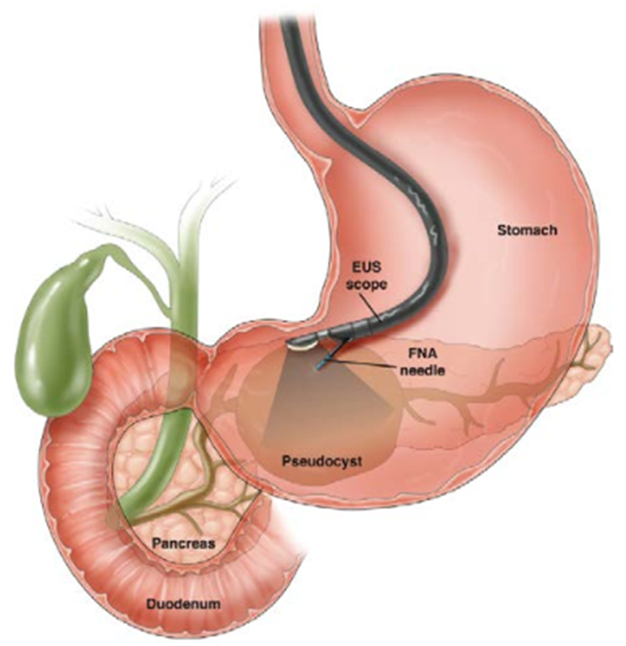
II.CHẨN ĐOÁN
2.CẬN LÂM SÀNG : SINH THIẾT U
a. EUS – FNA
FNA: chỉ làm được tế bào học.
Ít xâm lấn hơn ERCP
Vai trò trong những trường hợp u tụy mà không có tắc mật, cần phải có bằng chứng GPB trước mổ.
Se: 80-95% (U tuỵ) => 98.3% (u tuỵ không tắc mật) => 92.5% (TH kèm viêm tuỵ mạn

Slide 28
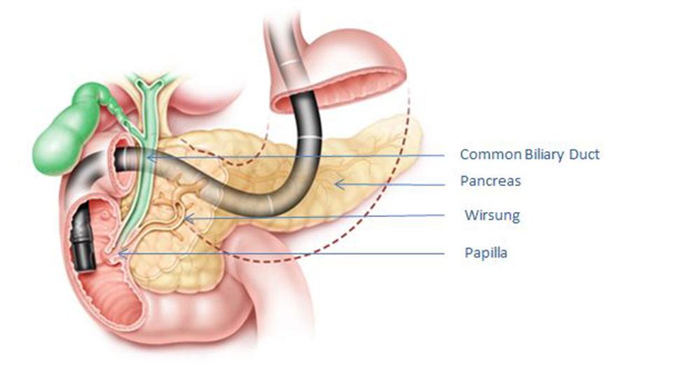
II.CHẨN ĐOÁN
2.CẬN LÂM SÀNG : SINH THIẾT U
b.ERCP
Ưu điểm
Sinh thiết làm GPB
Xâm lấn hơn EUS – FNA
Ưu tiên sử dụng khi có tắc mật kèm theo
Chống chỉ định
BN đã cắt dạ dày
BN có túi thừa tá tràng
Hẹp môn vị loét tá tràng xơ chai
Tắc mật hoàn toàn

Slide 29
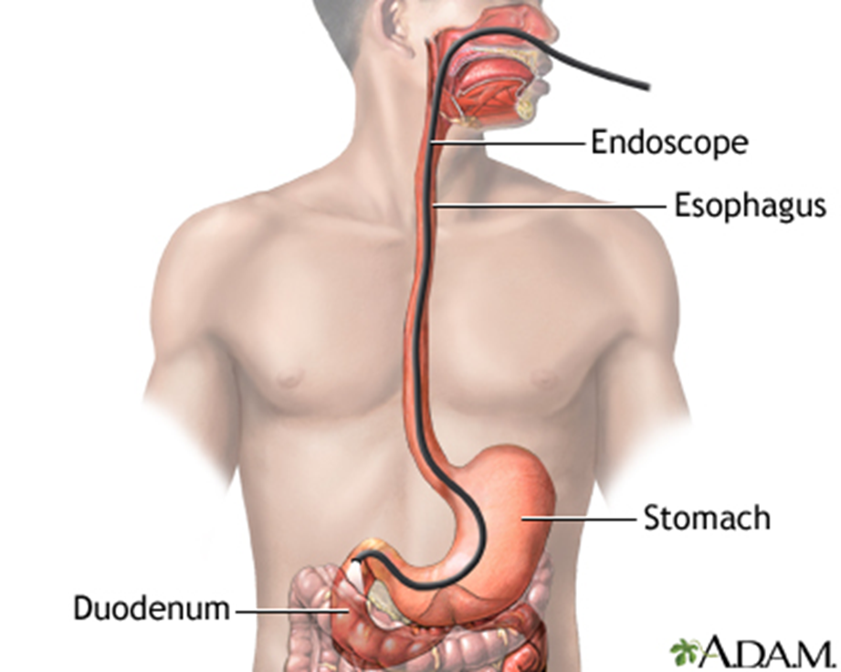
II.CHẨN ĐOÁN
2.CẬN LÂM SÀNG : SINH THIẾT U
c. NỘI SOI TÁ TRÀNG D2
Nên chỉ định để có thể phát hiện u tá tràng/u bóng Vater => sinh thiết luôn

Slide 30
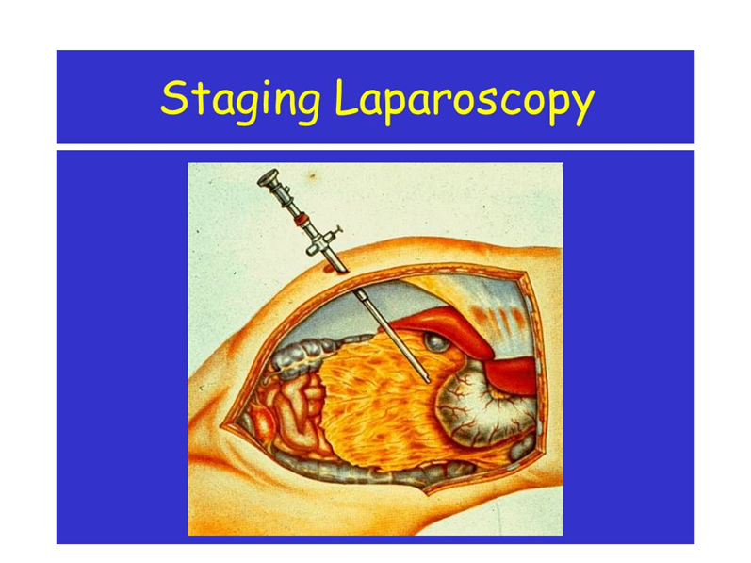
II.CHẨN ĐOÁN
2.CẬN LÂM SÀNG : SINH THIẾT U
d. NỘI SOI Ổ BỤNG THÁM SÁT - Diagnostic staging laparoscopy (DSL)
Thực hiện DSL cho BN u quanh bóng Vater mang lại rất ít lợi ích (chỉ tránh được #2.3% PT mở bụng không cần thiết).
Thực hiện DSL được cân nhắc khi đã thực hiện EUS-FNA mà kết quả không rõ ràng.

Slide 31
II.CHẨN ĐOÁN
2.CẬN LÂM SÀNG : SINH THIẾT U
e. SINH THIẾT QUA DA
Không khả thi trường hợp u nằm sâu
Có khả năng gieo rắc qua đường chọc kim
=> Không dùng

Slide 32
II.CHẨN ĐOÁN
2.CẬN LÂM SÀNG : GPB
Ung thư đầu tụy:
-U có thể phẫu thuật: Không bắt buộc có GPB trước mổ.
-KC GPB trước mổ khi nghi ngờ bệnh lành tính:
+ Lâm sàng: trẻ tuổi, tiền căn dùng rượu, bệnh tự miễn khác
+ Hình ảnh học: ống tụy, đường mật hẹp nhiều vị trí
U giáp biên, u không thể cắt: bắt buộc có GPB để hướng dẫn điều trị

